Slide 1
FASE 1 (PROYECTO MIPS)
González Ramos Jorge Humberto
Ochoa Velasco Dana
Jiménez Vital Francisco

Slide 2
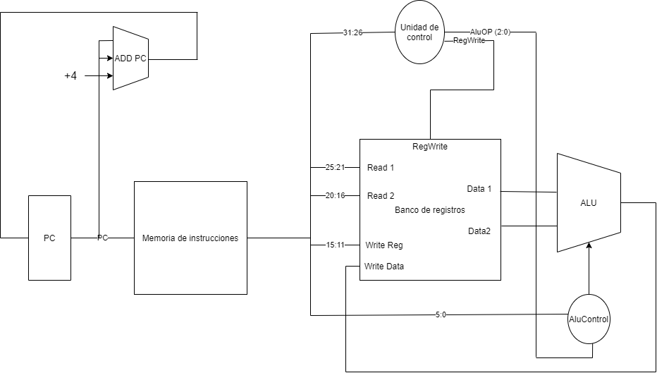
Datapath

Slide 3
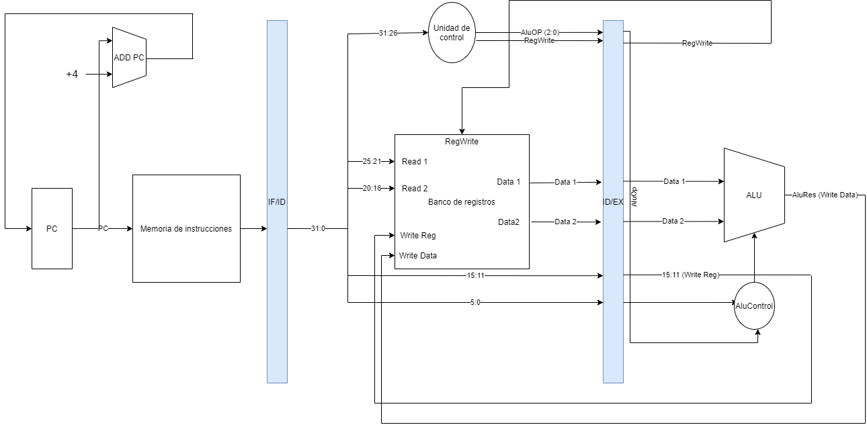

Slide 4
Opciones de ensamblador
Números perfectos
Máximo común divisor
Detectar el tipo de triángulo
Selective sort

